Slide 1
Наша школа
https://youtu.be/kch5ORx1yYY

Slide 2
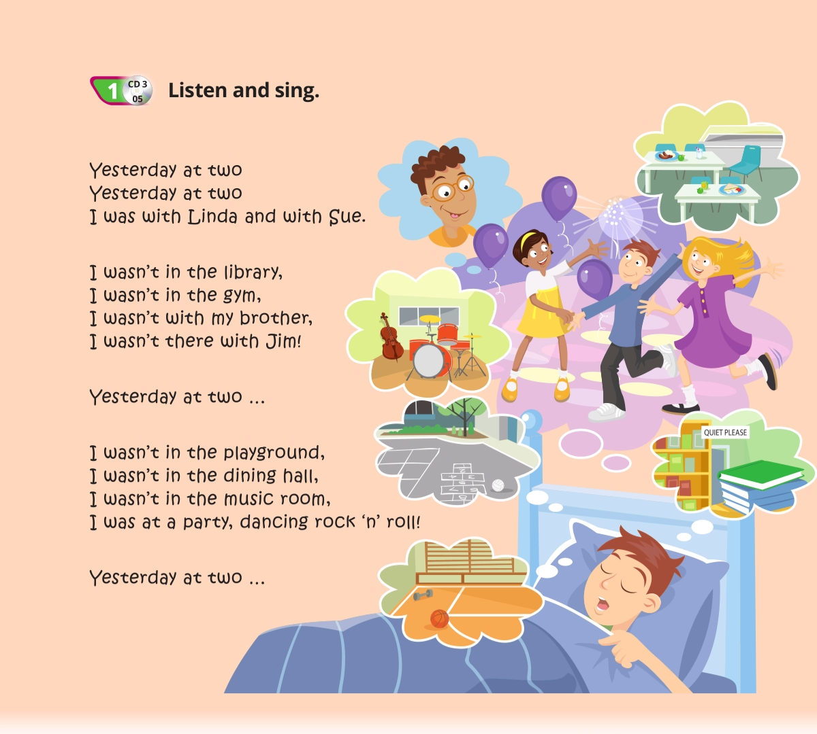
Домашнє завдання: читати вправу 1

